Slide 1


《 大 数 据 导 论 》
实验零 ：Linux初识
教授 冯永 | 助教 黄旺辉
2022 秋季学期

Slide 2
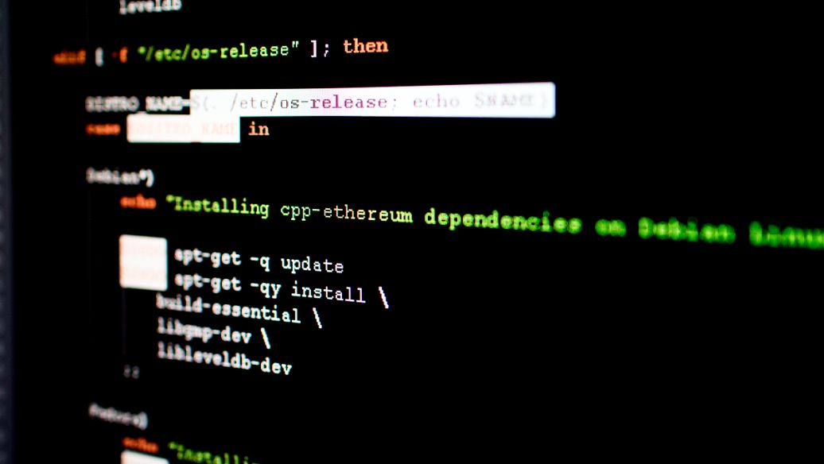
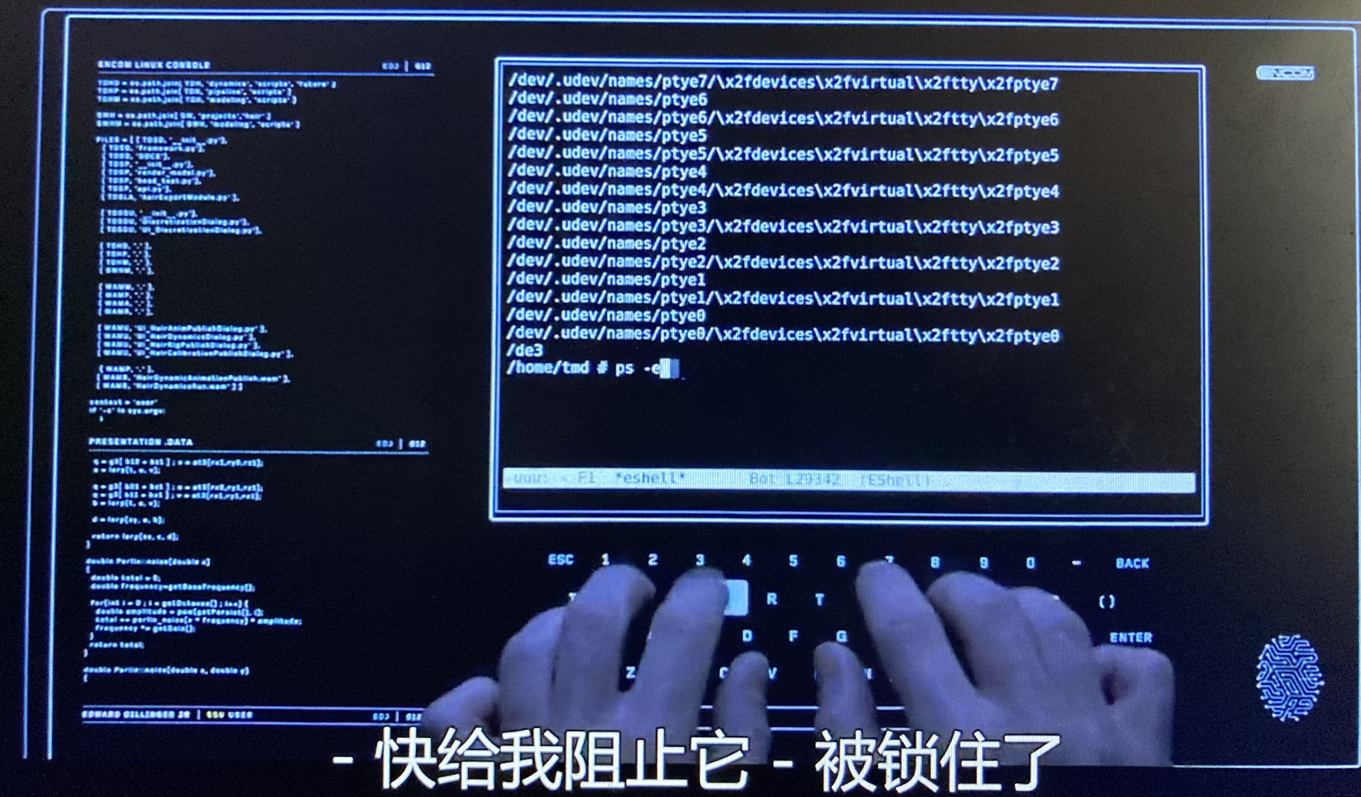
实验介绍
Hello Linux !
电影中那些
“酷炫高科技”的镜头
也许，我也
可以像他这么酷一点？
Notes:
PS 命令查看当前系统进程状态。创战纪中主角把英康公司的os12操作系统盗取发布到网上，电影中一工作人员紧急查看。
右图是ubantu系统下，利用apt-get命令下载安装包和相关依赖shell脚本

Slide 3

实验目的
通过本次实验，你应该掌握：
搭建Linux系统环境，了解云服务器相关知识
掌握Linux基本知识
相关工具 FTP 、 SSH 等使用
或许这是你第一次接触Linux，相信会给你带来一些不一样“很酷”的体验。

Slide 4
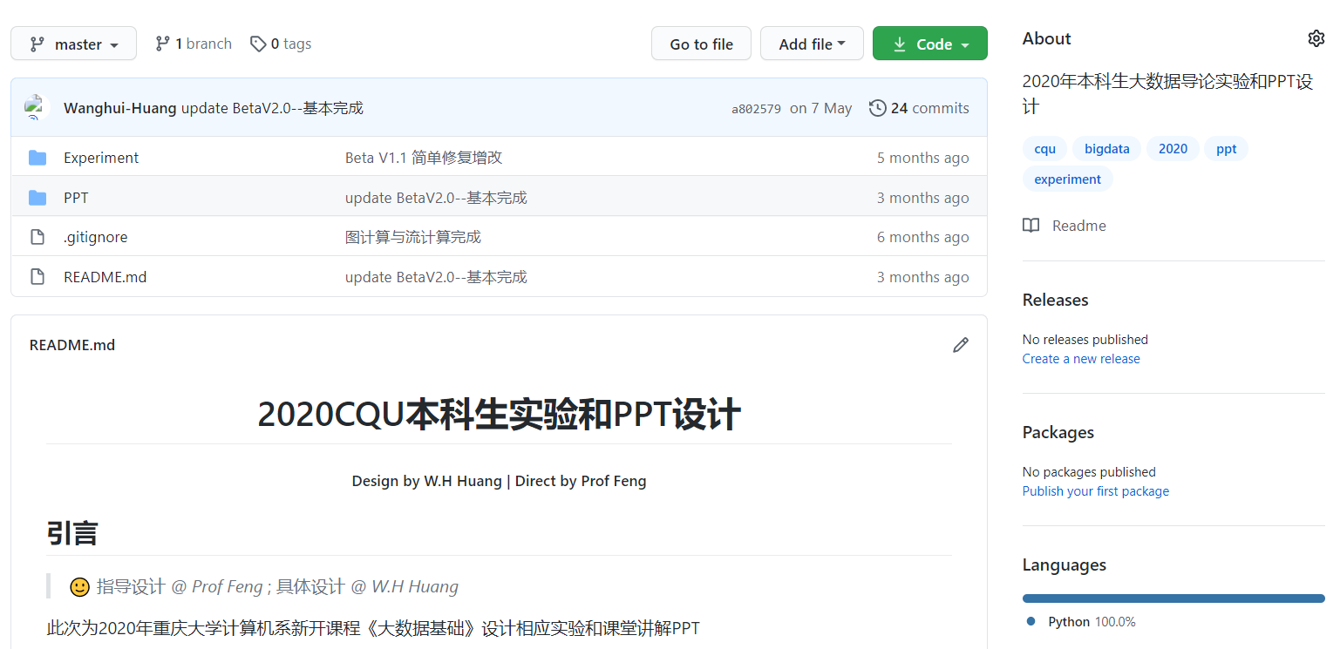

实验流程
1. 下载Github项目
https://github.com/Wanghui-Huang/CQU_bigdata

Slide 5
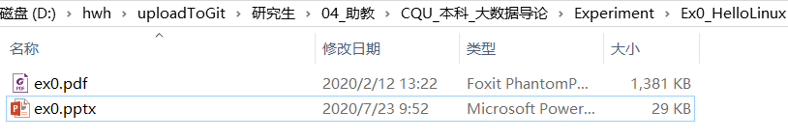

实验流程
2. 打开目录 path/to/Experiment/Ex0_HelloLinux
ex0.pdf ：实验指导手册
ex0.pptx： 实验简单讲解介绍ppt

Slide 6
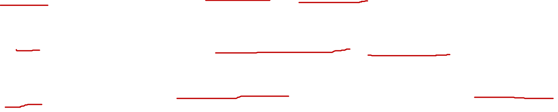
实验事项
本次实验，注意事项如下：
组队 ：请自行选择沟通组成2~3人小队，并推选组长
报告 ：本次实验建议所有组员都需 独立完成全部实验 ，不要求实验报告，不计分[1]
答疑 ：原则上助教和老师不直接参与答疑，需要组员之间充分沟通后再寻求帮助
[1] 录用讲解部分内容过时，以PPT上为准

